Slide 1
STEAM VEIKLA
Kelionė į stebuklingą vandens pasaulį
„Žiogelių“ grupė
4-5 m. vaikai
IU mokytoja E.Mitkienė

Slide 2
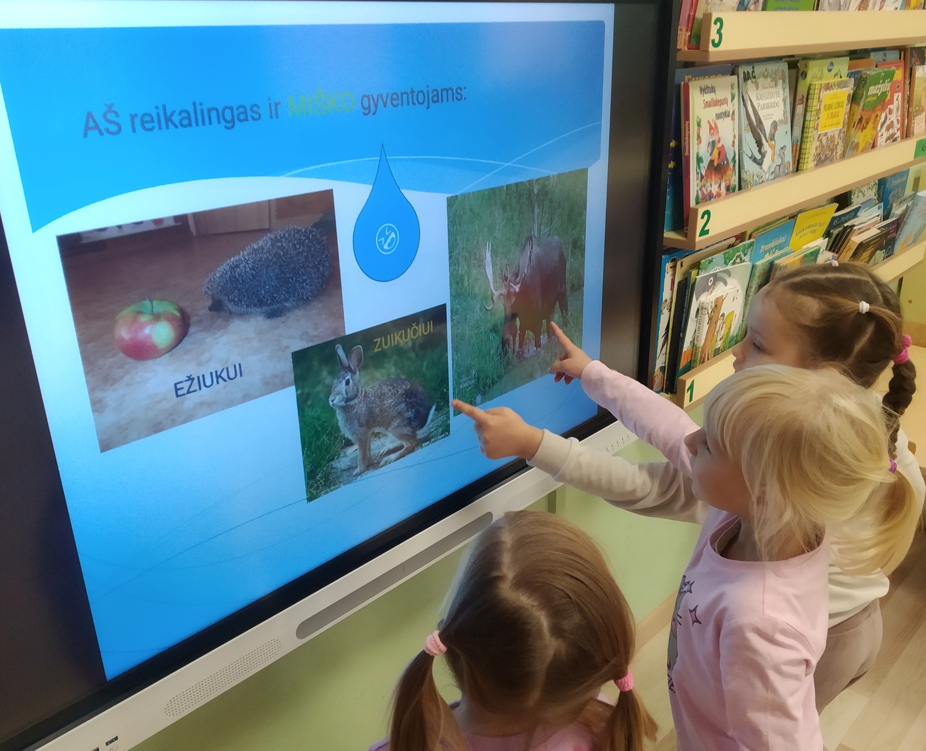
TIKSLAS: suteikti vaikams žinių apie vandenį, jo svarbą žmogui ir supančiai aplinkai, sudaryti sąlygas vaikams tyrinėti vandens savybes, eksperimentuoti, kūrybiškai veikti, kurti.
Kas yra vanduo? Kur randame vandenį? Kas būtų, jeigu vandens neliktų? Tokius ir panašius klausimus kėlėme su žiogeliais, kalbėdami apie vandens naudą ir būtinybę mūsų organizmui, gyvūnijai, augmenijai. Naudodamiesi Smart lenta ieškojo, kokie gyvūnai gyvena vandenyje, juos įvardijo.

Slide 3
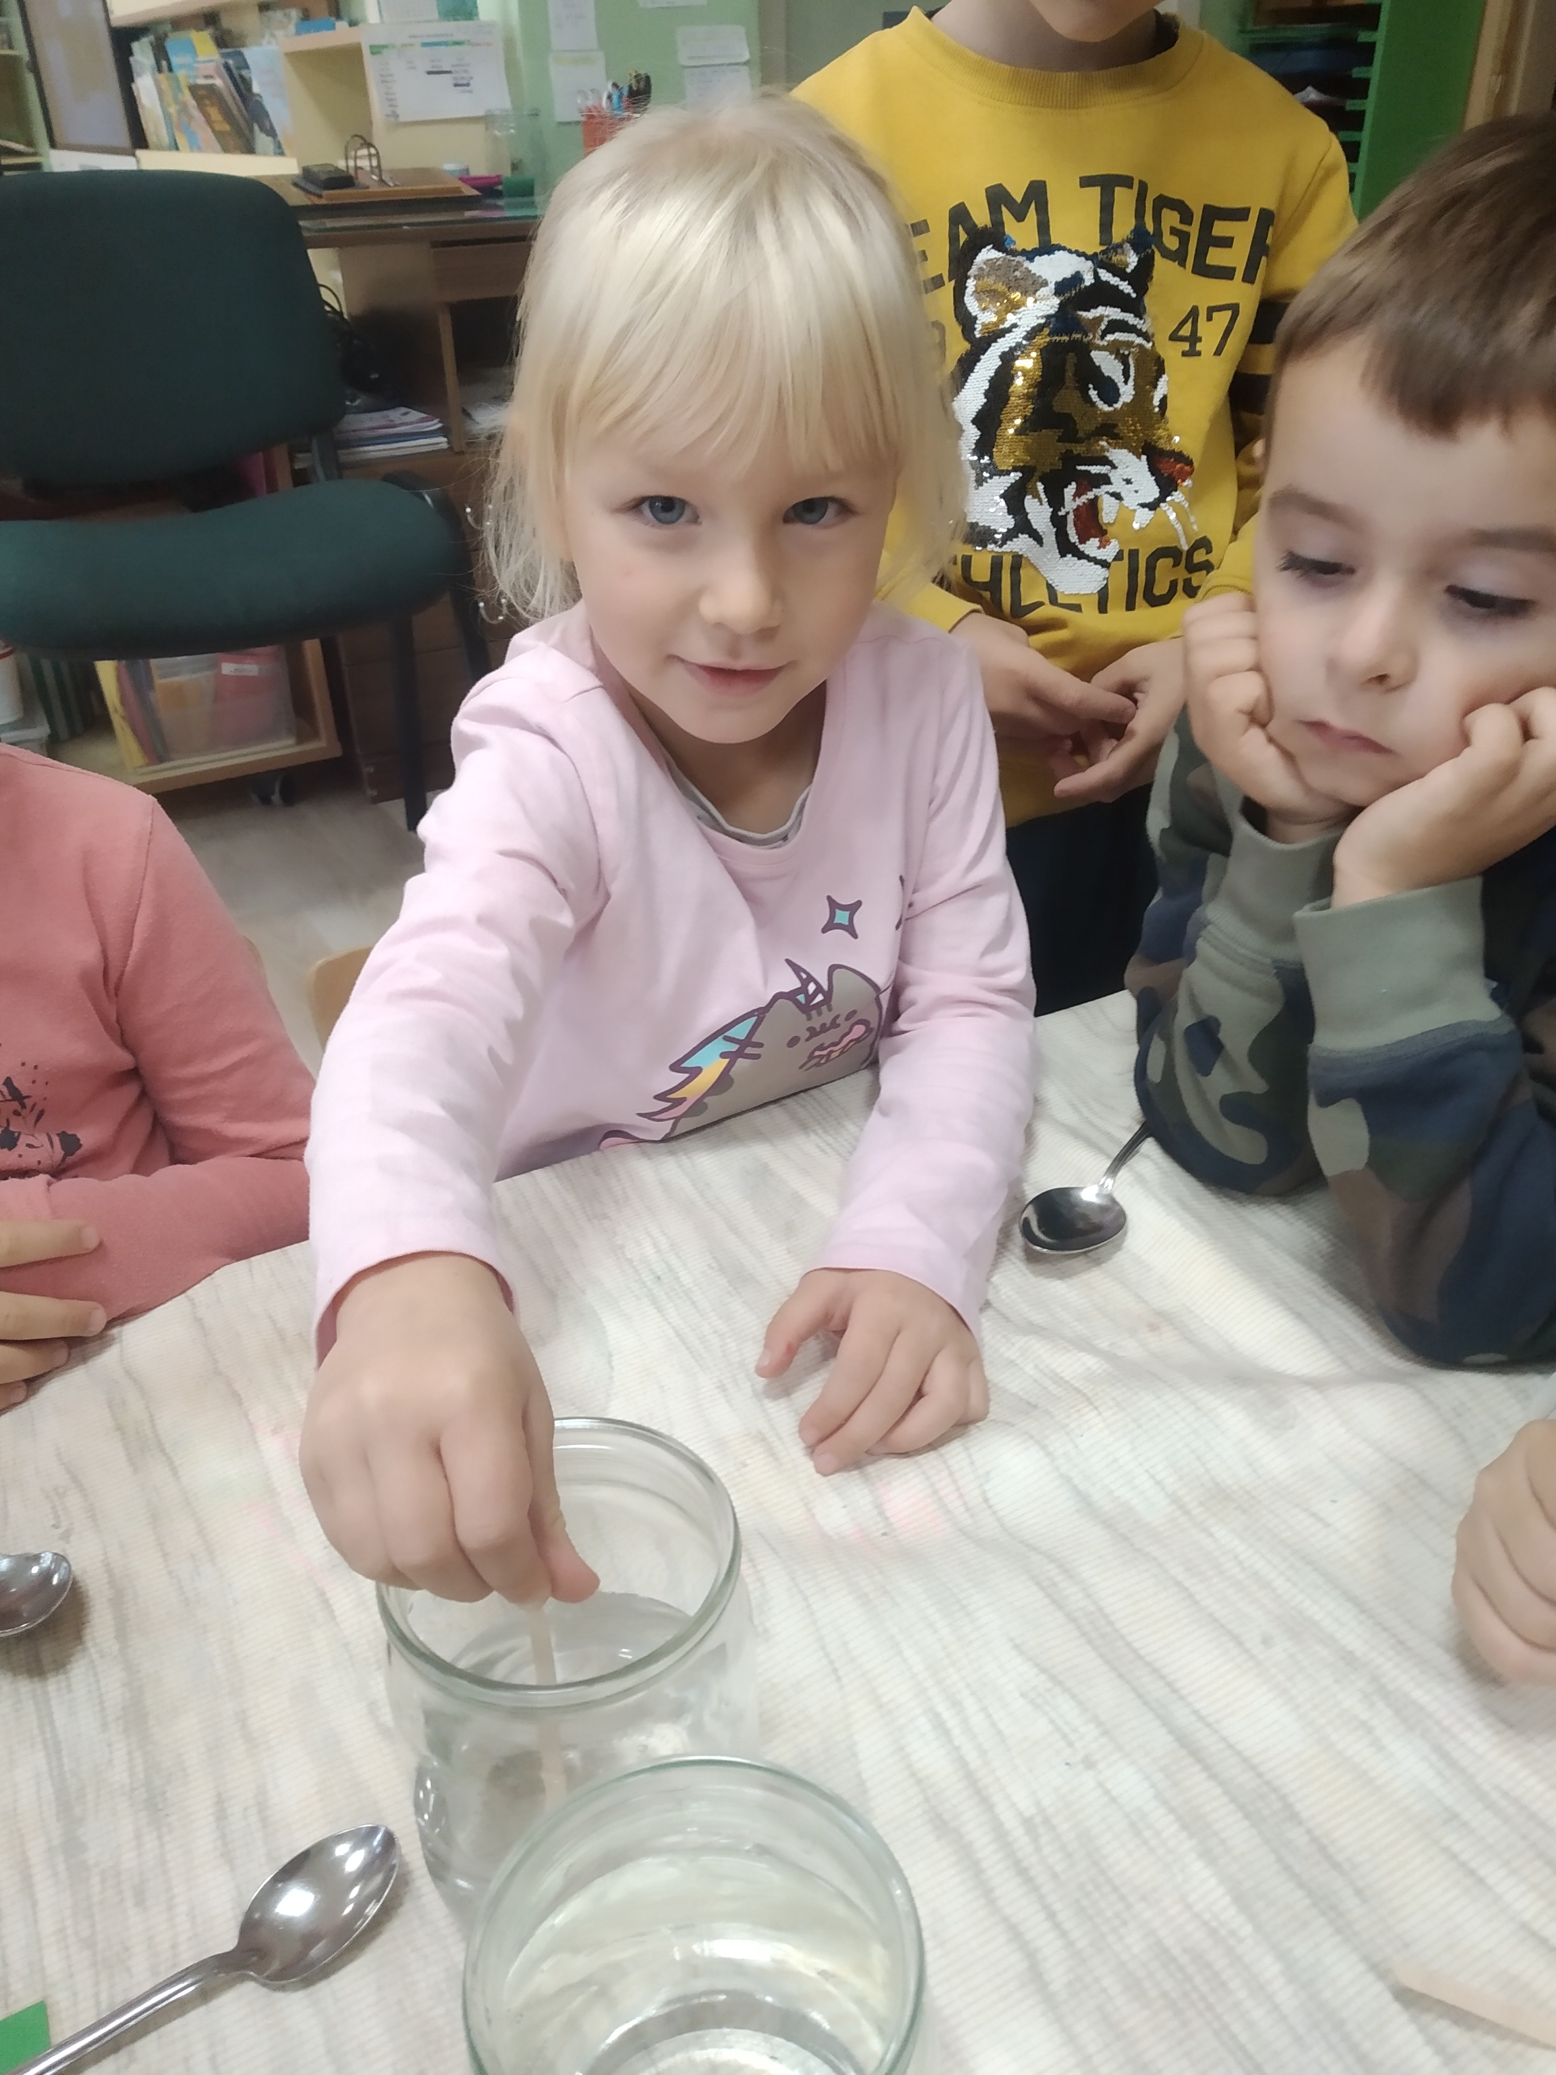
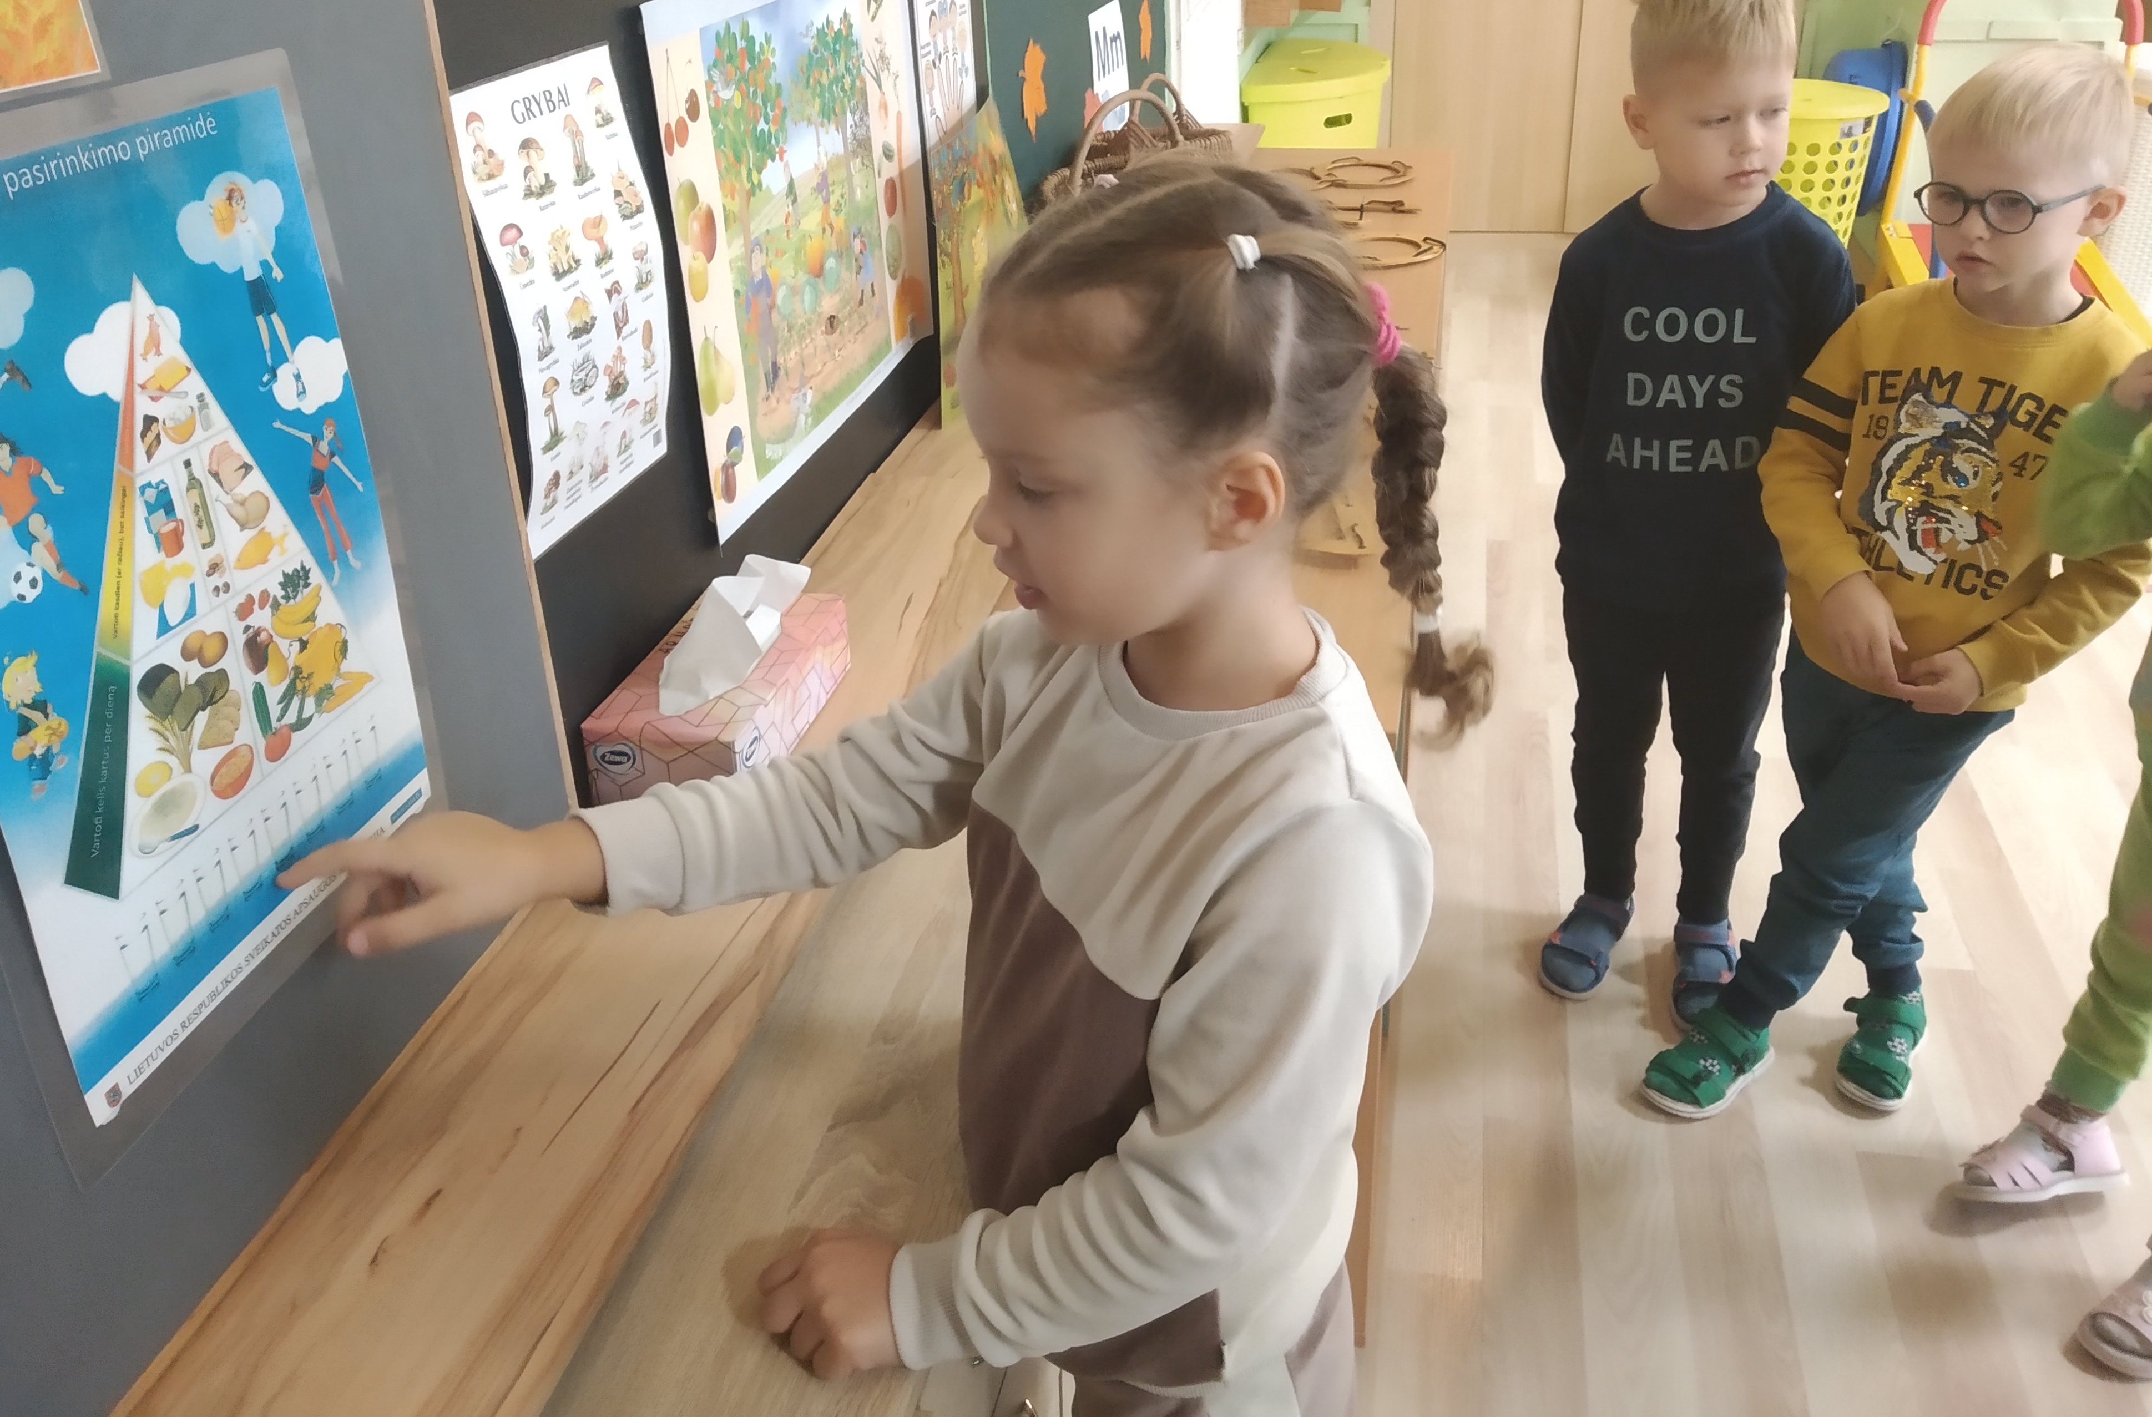
Apžiūrėję sveikos mitybos piramidę suskaičiavome, kiek žmogus per dieną turi išgerti vandens stiklinių. Vaikai suprato, kodėl sveikiausia yra gerti vandenį, o ne įvairius gazuotus, spalvotus gėrimus. Visi vaišinomės tyru, sveiku, skaniu vandenėliu, aiškinomės, koks vandens kvapas, skonis ir spalva.
Mediniais pagaliukais vaikai matavo, kiek vandens yra trijuose 0.5l talpos stikliniuose, lygino, kur vandens pripilta mažiausiai, kur daugiausiai. Išsiaiškinome, kodėl įmerkti į vandenį visi trys pagaliukai sušlapo nevienodai.

Slide 4
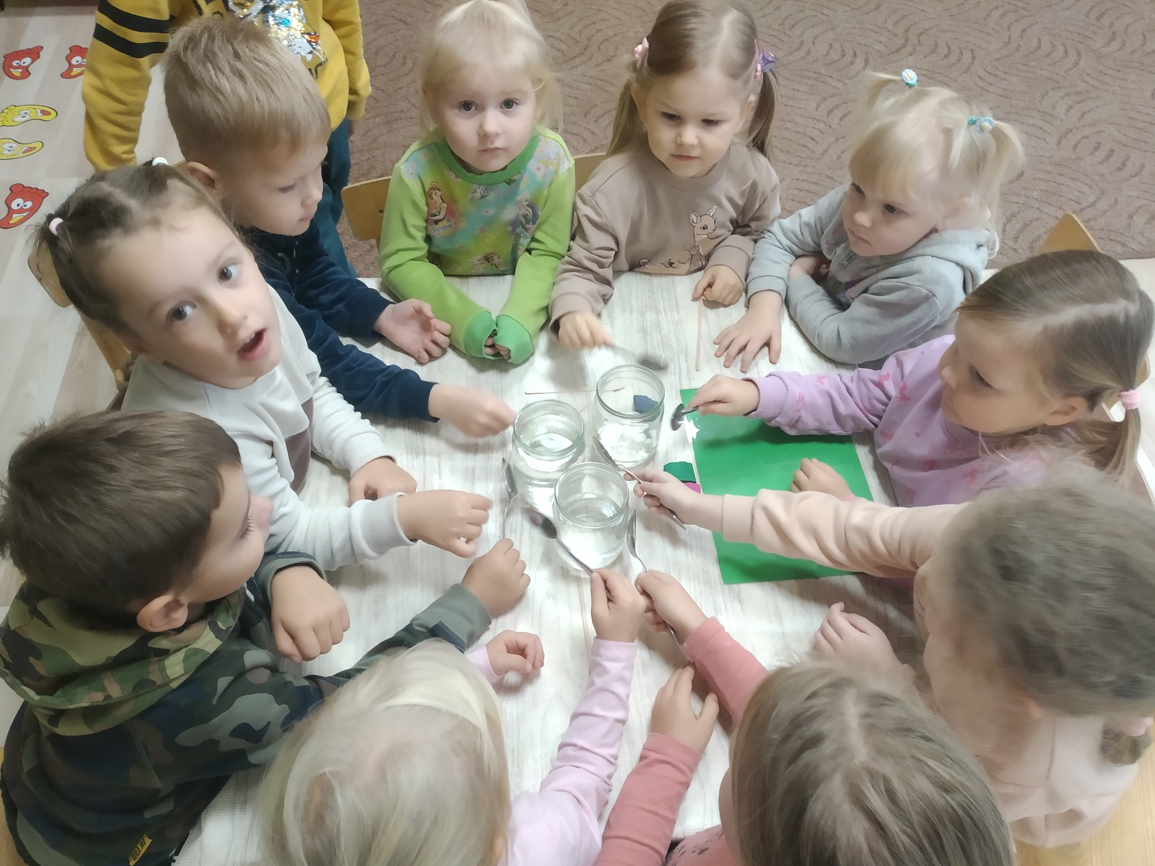
Su vandeniu galima nuveikti labai įdomių dalykų: galima ne tik žaisti su juo, grūdintis, atsigaivinti, eksperimentuoti, bet ir pabūti tikrų tikriausiais muzikantais - kurti muziką.
Šaukšteliais ‚grodami‘ per skirtingo kiekio vandens pripildytus stiklainius vaikai išgirdo ir suprato, kad visi išgaunami garsai yra skirtingi. Aptarėme, kad kuo pilnesnis stiklainis vandens, tuo sklindantis garsas yra žemesnis, sodresnis, kuo stiklainyje yra mažiau vandens, tuo garsas aukštesnis.

Slide 5
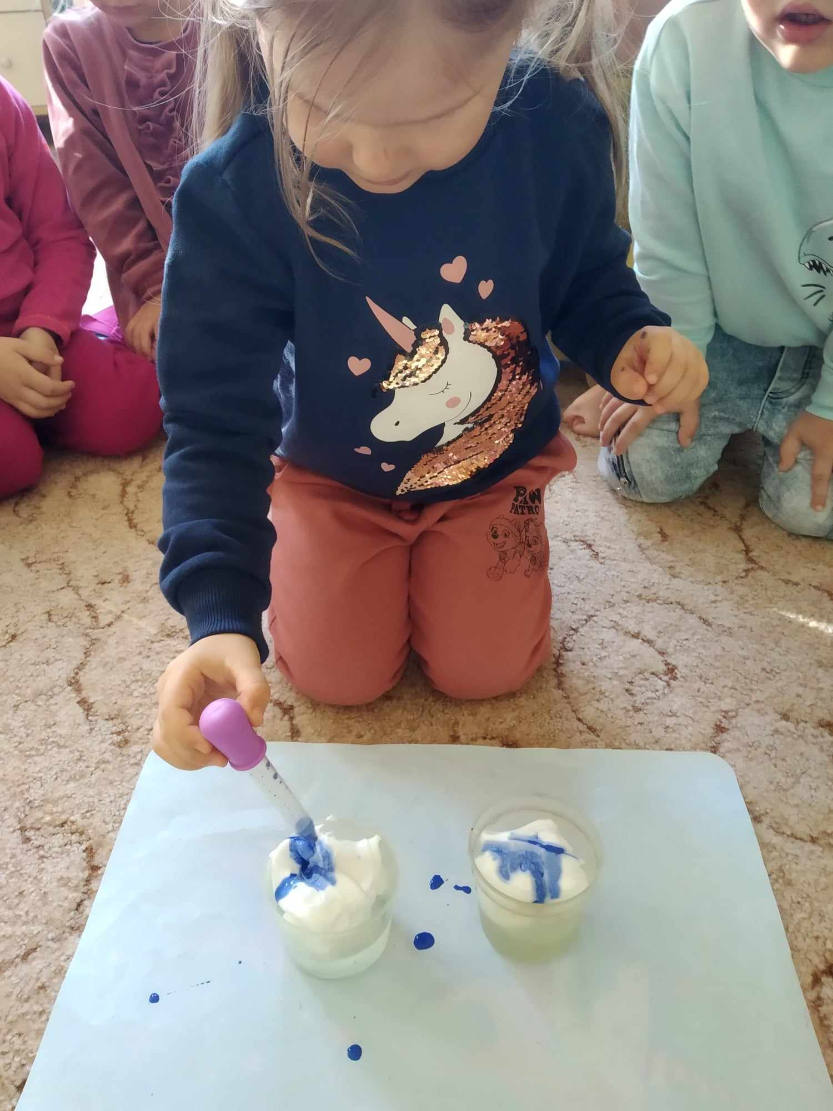
Su vaikais pabandėme grupėje „sukurti lietų“. Į permatomą indą įpylėme vandens, ant viršaus užpurškėme skutimosi putų. Vaikai iš karto pastebėjo, kad putos panašios į debesis. Pasiūliau ant skutimosi putų užlašinti mėlynų dažų ir stebėti, kas įvyks. Ugdytiniai pipete lašino, skaičiavo lašelius ir labai apsidžiaugė, kai per skutimosi putas prasiskverbę lašeliai nudažė vandenį mėlynai. Vaikai stebėdami eksperimentą susipažino su vandens ciklu.

Slide 6
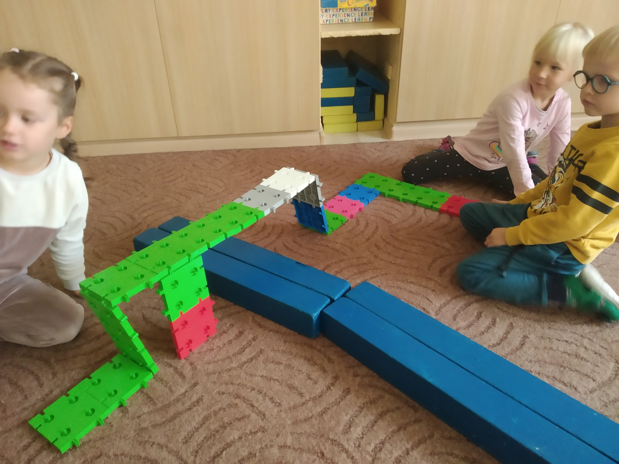
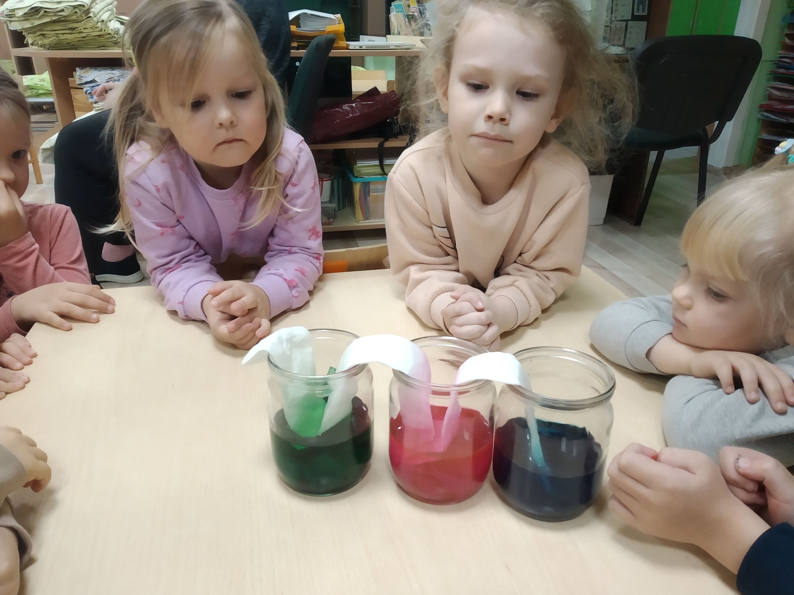
Dažėme vandenuką netradiciniu būdu (krepiniu popieriumi) ir atlikome daugiausia emocijų vaikams sukėlusį eksperimentą „Vaikštantis vanduo“.
Vaikai iš konstruktoriaus detalių kūrė, statė inžinierinius tiltus per įsivaizduojamą upę.
Steam veiklose „Kelionė į stebuklingą vandens pasaulį“ ugdytiniai stebėjo, tyrinėjo, eksperimentavo ir plėtė žinias apie vandens savybes ir jo naudą, atliko vandens kiekio matavimus, tyrinėjo vandens ir spalvų savybes, sužinojo, kaip vanduo „vaikšto“.

